Slide 1
El libro de texto y la construcción de significados en el aula de lenguas: una perspectiva crítica
Mtra. Shel G Galván

Slide 2
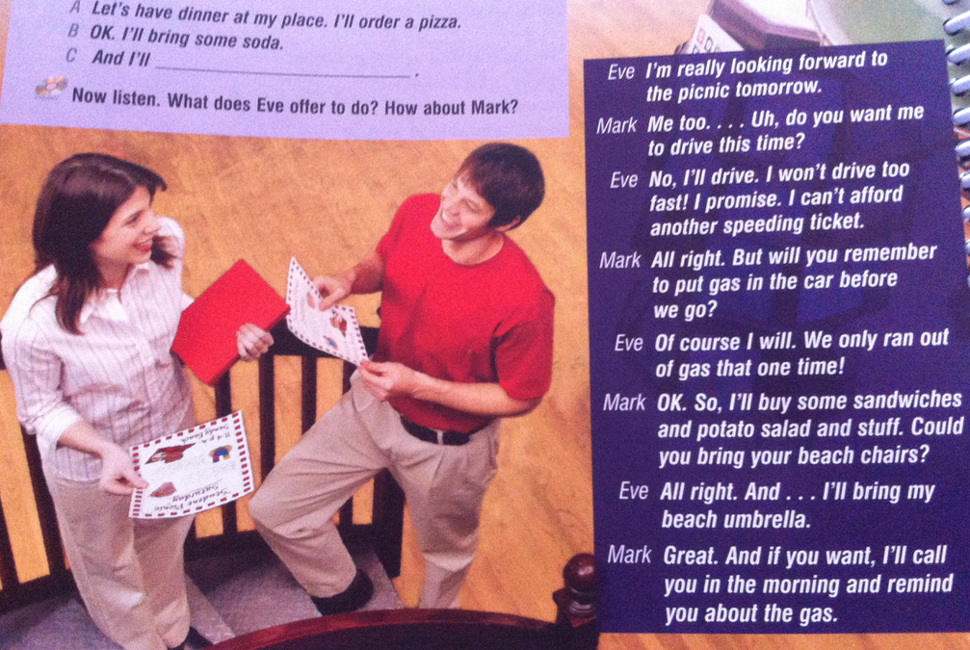
Reflexión previa

Slide 3
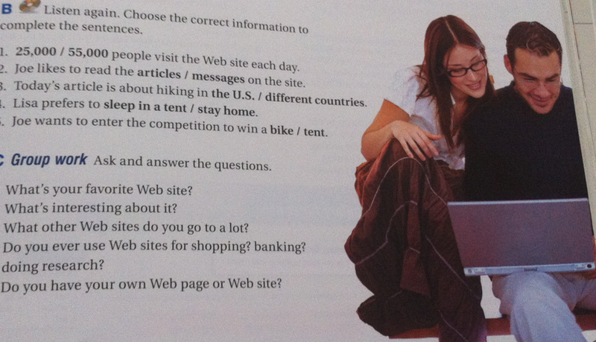
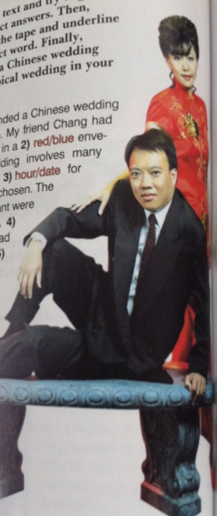
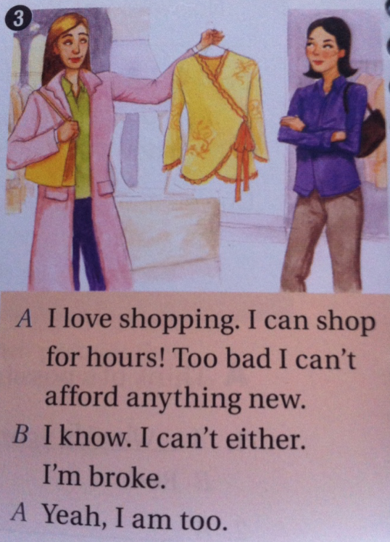

Slide 4
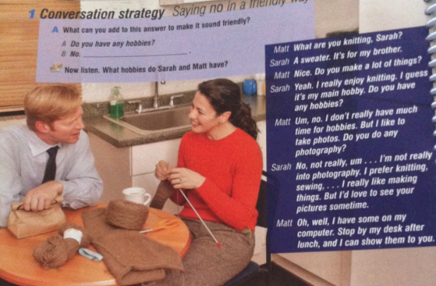

Slide 5
Estructura
.
El aula
El libro de texto
Un artefacto cultural
La agencia
El análisis crítico del discurso
Marco analítico
En el libro
En el aula
Bibliografía

Slide 6
EL AULA
1. Espacio dinámico para la comunicación, donde los individuos interactúan en torno a numerosos focos potenciales de formas complejas. Walsh (2011)
2. Una comunidad de práctica (p. 178) donde los estudiantes aprenden las habilidades socioculturales de la comunidad (Gómez, p. 64; y Vetter, 2013).
3. Entorno donde, a través de la reflexividad y la interacción, maestros y alumnos en colaboración construyen significados, que a su vez pueden afectar las identidades y creencias de los alumnos (Kramsch, 1985)
Espacios para la construcción de una realidad particular, en la que influye e influye en el contexto social más amplio (Kramsch, 1985; Kumavaradivelu, 1999)
Entornos donde el aprendizaje y el rendimiento académico pueden ser promovidos o limitados. Espacio de encuentro de los valores y elementos culturales de los alumnos con lo inesperado, los otros (Oral, 2013, p. 97; y Pennycook, 2001, p. 114): Las opiniones de los maestros, estudiantes y desarrolladores de materiales

Slide 7
EL libro de texto para enseñanza de lenguas
Materiales de instrucción para profesores y alumnos, [que] incluyen habilidades integradas de manera apropiada, presentan un desarrollo progresivo de formas y funciones del lenguaje y tratan de proporcionar actividades de resolución de tareas (Gómez Rodríguez, 2010, p. 339). Recursos diseñados para proporcionar la mayor cantidad posible de materiales en un solo volumen, siendo el único libro utilizado en un curso (Tomlinson, 2011)
Gray (2002; 2013, p. 3) clasifica los libros de texto como artefactos curriculares, culturales o comerciales.
Productos que contribuyen al desarrollo de una industria editorial importante y económicamente lucrativa que fortalece la economía de las naciones que los producen (Gray, 2002. Véase también Apple, 1985; Phillipson, 2009; Littlejohn, 2012),
Dispositivos culturales capaces de asignar significados particulares a otros elementos, construcciones o procesos que sirven para la promoción de puntos de vista, intereses, productos sociales y símbolos específicos. Un embajador cultural, como un "emisario de la cultura de la que proviene" (Gray 2000, p. 92).

Slide 8
la agencia
Tres posiciones hacia los significados en los libros de texto de ELT:
posición dominante-hegemónica, donde los significados se reciben exactamente según lo previsto
posición negociada, donde se aceptan solo parcialmente como se pretendía originalmente
postura de oposición, donde el mensaje se rechaza o se toma de una manera totalmente diferente a la prevista.

Slide 9
EL Análisis crítico del discurso
El análisis del discurso (AD) permite revelar los mensajes que subyacen a la lengua en uso.
La lengua se ve como práctica social: medio para realizar acciones sociales, para transmitir, adquirir y construir conocimiento, y para construir identidades, categorizaciones, estructuras, jerarquías, relaciones y verdades particulares
El análisis crítico del discurso (ACD) uno de los diferentes enfoques disponibles para el estudio del discurso
.
Conjunto de teorías y métodos interdisciplinarios, orientados a la solución de problemas (Van Dijk, 2001)
Lingüística aplicada crítica
Estudio cualitativo del discurso
Revela cómo las relaciones particulares de poder y los conceptos de verdad que gobiernan una sociedad, que pueden fomentar el 'abuso, el dominio y la desigualdad' (Van Dijk, 1997, p. 352), se fortalecen, se replican o se desafían a través del discurso
Asociado con la liberación, el pensamiento crítico, el cambio social, el fortalecimiento de la diversidad cultural, la igualdad económica y la posición política '(Pennycook, 2004: 787)
Campos: política, medios y publicidad
Potencialidades para la educación donde la lengua es un Recurso social fundamental para la negociación, la estructuración de experiencias y procesos de construcción de significados, la enseñanza, el acceso y la construcción del conocimiento, particularmente en la enseñanza de idiomas. Bourdieu y Passeron (1994 págs. 3-7), Christie (2005), y Martín-Rojo (2010, pág. 90)
El AD en educación hace posible comprender cada evento en el aula y su impacto. Markee (2015)

Slide 10
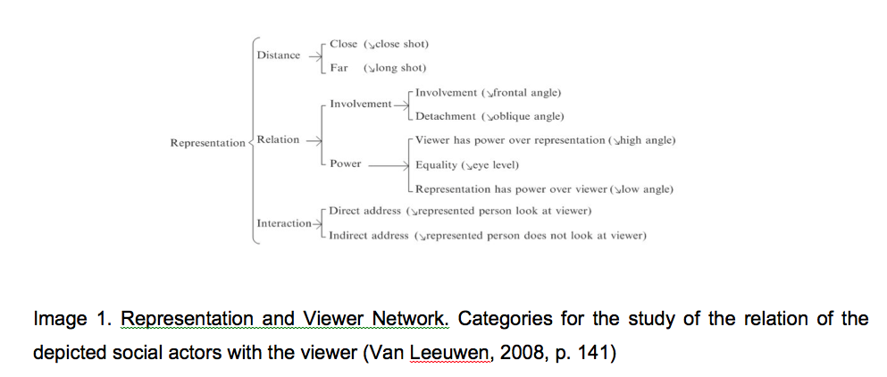
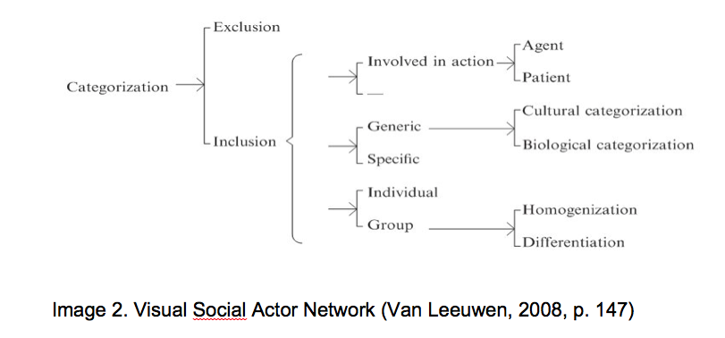
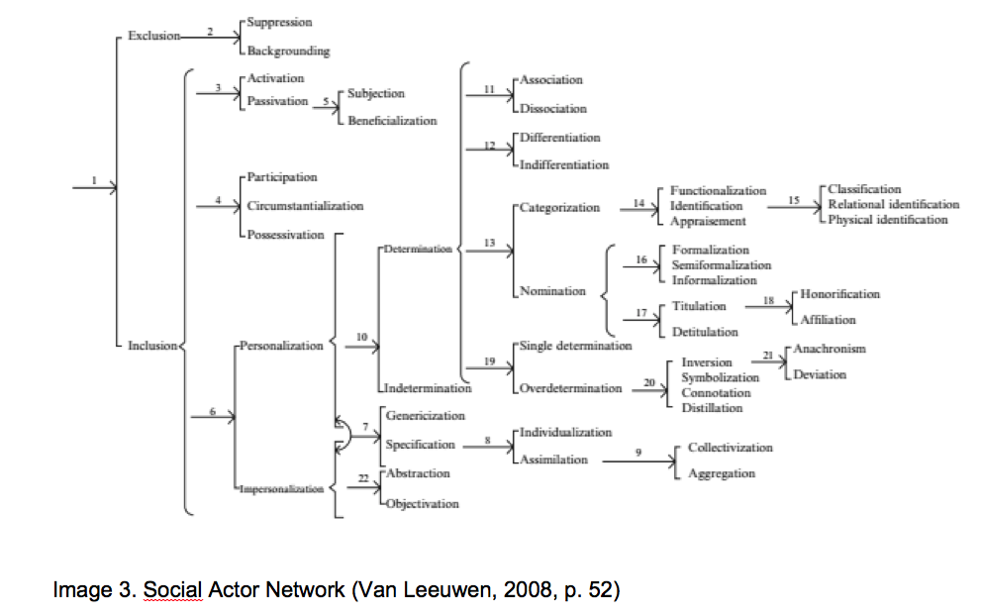
MARCO ANALÍTICO: CATEGORÍAS

Slide 11
EN EL LIBRO DE TEXTO

Slide 12
EN EL LIBRO DE TEXTO
¿qué tipo de realidad social y de actores sociales se representan en este contenido del libro de texto? ¿cuáles se excluyen?
¿concuerdan con la realidad social y la personalidad de los estudiantes?
¿Cuál es el impacto potencial de estos significados, que el material promueve?

Slide 13
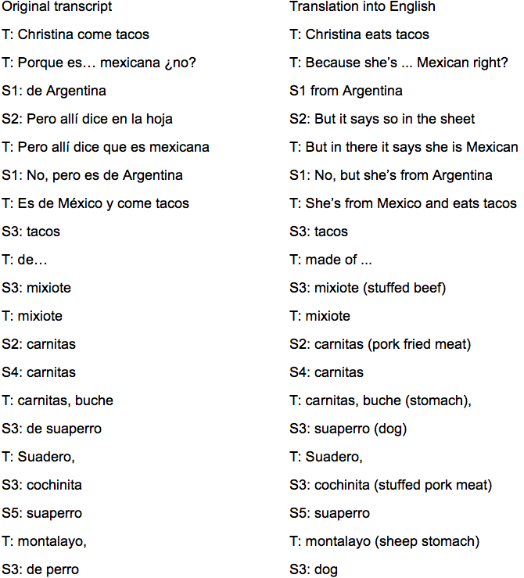
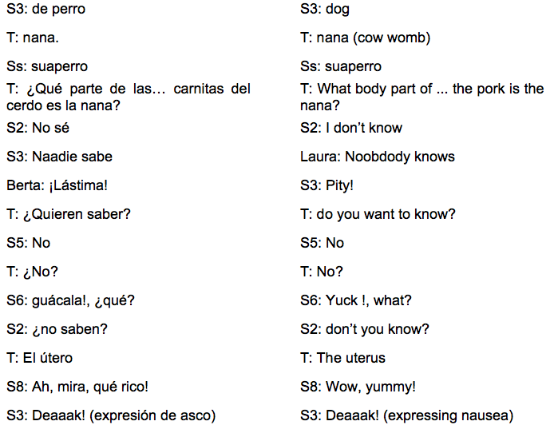
EN EL AULA

Slide 14
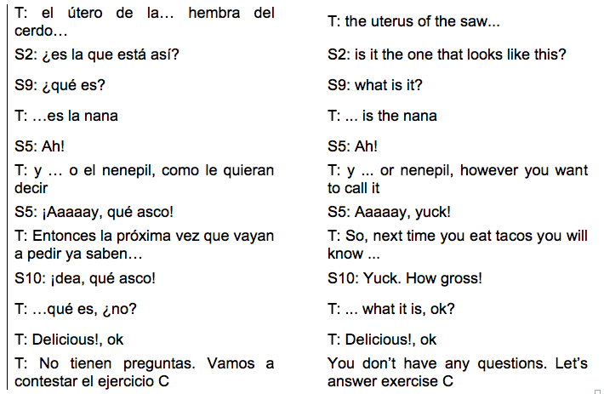
EN EL AULA
¿Cuál es el impacto potencial de estos significados, construidos en el aula a partir del texto?
¿Cómo se construye la identidad de l@s mexican@s después de esta mediación?

Slide 15
Bibliografía
Bourdieu, P. and Passeron, J. (1994) Introduction: Language and Relationship to Language in the Teaching Situation. In Bourdieu, P., Passeron J. and de Saint Martin, M. (Eds) Academic Discourse: Linguistic Misunderstanding and Professional Power. Stanford University Press
Gray, J.(2000) The ELT coursebook as cultural artefact: how teachers censor and adapt. ELT Journal 54 (3) July, 2000. Oxford University Press
Gray, J. (2013) Critical Perspectives on Language Teaching Materials. Palgrave MacMillan
Kramsch, C. (1985) Classroom Interaction and Discourse Options. SSLA. 7. 169-183. USA
Kumaravadivelu, B. (1999) Critical Classroom Discourse Analysis. TESOL Quarterly. Vol. 33, No. 3, Autumn 1999.
Markee, N. (2015). The Handbook of Classroom Discourse and Interaction. John Wiley and Sons.
Martín-Rojo, L. (2010) Constructing Inequality in Multilingual Classrooms. De Gruyter Mouton
Oral, Y. (2013) The Right Things are What I Expect Them to Do: Negotiation of Power Relations in an English Classroom, Journal of Language, Identity and Education, 12:2, 96-115
Pennycook, A. (2001) Critical Applied Linguistics. A Critical Introduction. Routledge
Tomlinson, B. (2011) Materials Development In Language Teaching. Cambridge University Press
Walsh, S. (2011) Exploring Classroom Discourse. Routledge

Slide 16
Gracias

Slide 17
Bibliografía
Gómez, p. 64
Vetter, 2013).
Bourdieu, P. and Passeron, J. (1994) Introduction: Language and Relationship to Language in the Teaching Situation. In Bourdieu, P., Passeron J. and de Saint Martin, M. (Eds) Academic Discourse: Linguistic Misunderstanding and Professional Power. Stanford University Press
Gray, J.(2000) The ELT coursebook as cultural artefact: how teachers censor and adapt. ELT Journal 54 (3) July, 2000. Oxford University Press
Gray, J. (2013) Critical Perspectives on Language Teaching Materials. Palgrave MacMillan
Kramsch, C. (1985) Classroom Interaction and Discourse Options. SSLA. 7. 169-183. USA
Kumaravadivelu, B. (1999) Critical Classroom Discourse Analysis. TESOL Quarterly. Vol. 33, No. 3, Autumn 1999.
Markee, N. (2015). The Handbook of Classroom Discourse and Interaction. John Wiley and Sons.
Martín-Rojo, L. (2010) Constructing Inequality in Multilingual Classrooms. De Gruyter Mouton
Oral, Y. (2013) The Right Things are What I Expect Them to Do: Negotiation of Power Relations in an English Classroom, Journal of Language, Identity and Education, 12:2, 96-115
Pennycook, A. (2001) Critical Applied Linguistics. A Critical Introduction. Routledge
Tomlinson, B. (2011) Materials Development In Language Teaching. Cambridge University Press
Walsh, S. (2011) Exploring Classroom Discourse. Routledge
Apple, 1985; Phillipson, 2009; Littlejohn, 2012),
(Gómez Rodríguez, 2010, p. 339
Gray 2000, p. 92)
Van Dijk, 2001)
Van Dijk, 1997, p. 352),
Pennycook, 2004: 787)
Christie (2005),
Martín-Rojo (2010, pág. 90)
.

